Slide 1
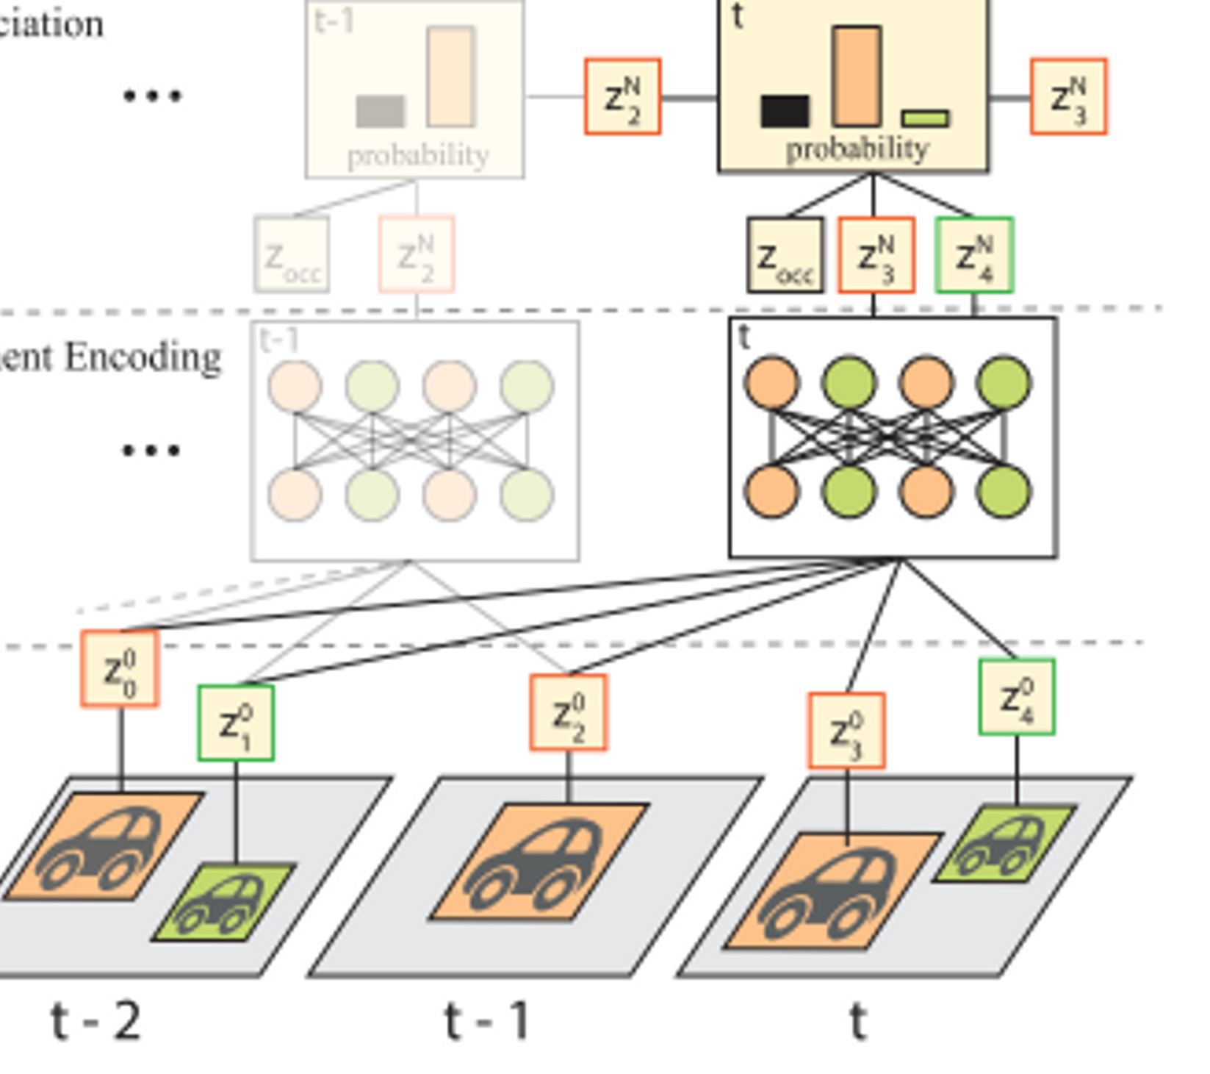
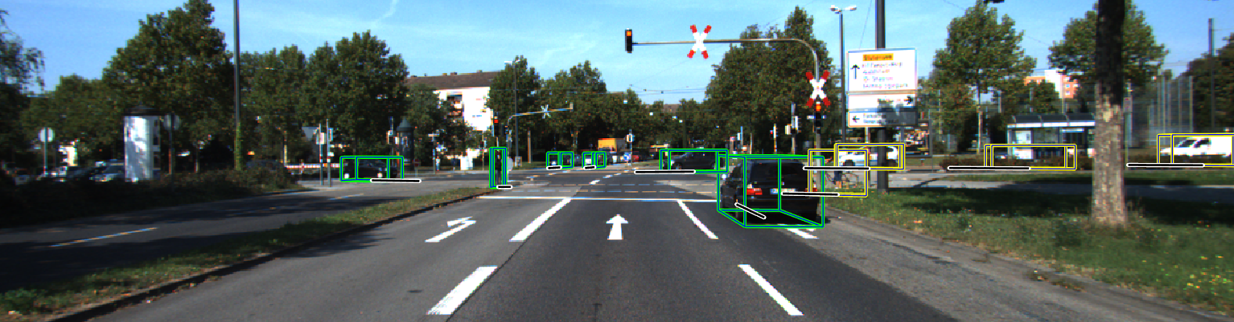

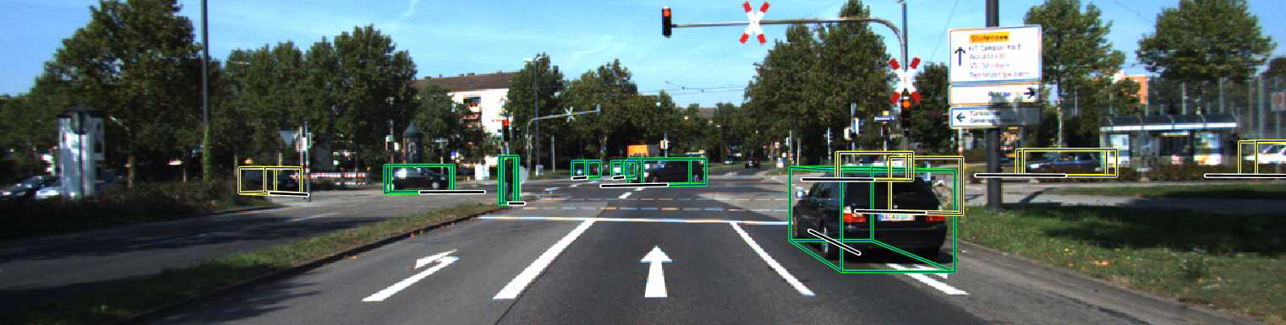
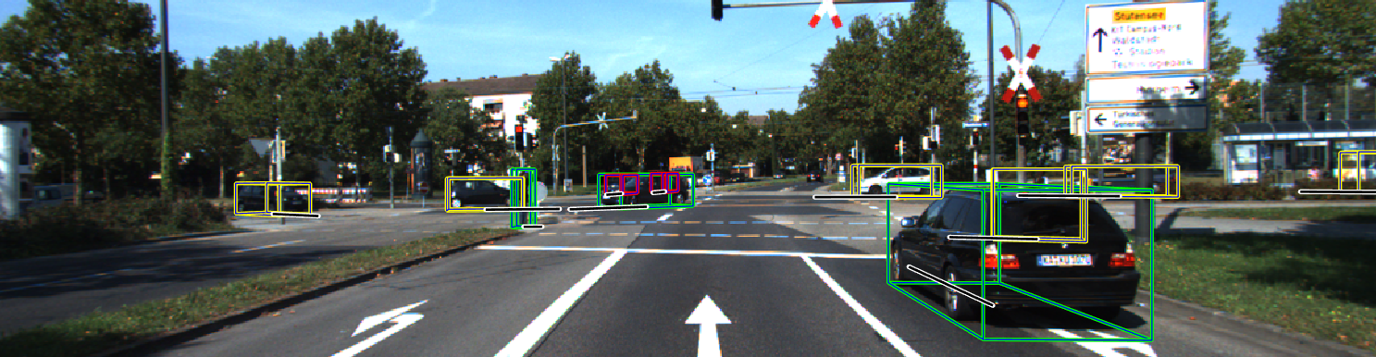

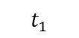
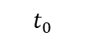
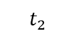
$$t_{0}$$
$$t_{1}$$
$$t_{2}$$
Multi Object Tracking using Machine Learning
Department : TT/S60; PE SW & EE - AE - Active Safety & Automation
Author : Christian Alexander Holz First / second reviewer: Christian Bader / Prof. Dr. rer. nat. Matthias Drüppel

Slide 2
$$t_{0}$$
$$t_{1}$$
Multi Object Tracking using Machine Learning
Author: Christian Alexander Holz

Slide 3

Agenda
00 Introduction
01 Procedure
02 Results
03 Evaluation
04 Conclusion
Notes:
Allgemeinen Einführung
Vorgehensweise
Ergebnisse der Netzwerkentwicklung
Evaluierung in einem MOT Framework
Zusammenfassung & Ausblick

Slide 4
Agenda
00 Introduction
01 Procedure
02 Results
Single Prediction Network (SPENT)
Single Association Networks (SANT)
Multi Association Network (MANTa)
03 Evaluation
04 Conclusion
Notes:
Ergebnisse der Netzwerkentwicklungen
Modularer Ansatz verfolgt
Mit dem Ziel: Teilaufgaben des Trackers nach dem divide and conquer Prinzip zu lösen

Slide 5
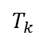
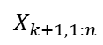
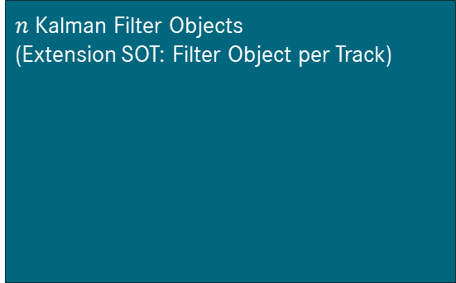
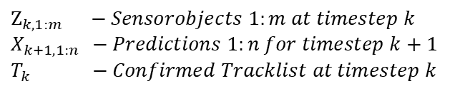
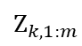
Results Single Prediction Network (SPENT)
Results
Single Prediction Network (SPENT) | Single Association Network (SANT) | Multi Association Network (MANTa)
Update
Framework – Multi Object Tracker
Track Management
$n$Kalman Filter Objects (Extension SOT: Filter Object per Track)
Distance metric
Prediction
Association
Delete (delete_thr)
Confirmation (confirmed_trck)
$$Z_{k,1:m}$$
Hungarian
$$X_{k+1,1:n}$$
$$T_{k}$$
$$Z_{k,1:m} −Sensorobjects 1:m at timestep k$$
$$X_{k+1,1:n } −Predictions 1:n for timestep k+1$$
$T_{k} −Confirmed Tracklist at timestep k$
Notes:
Beginnend mit der Entwicklung eines Singel Prediction Network (SPENT)
Welches die Aufgabe der Zustandsvorhersage löst

Slide 6
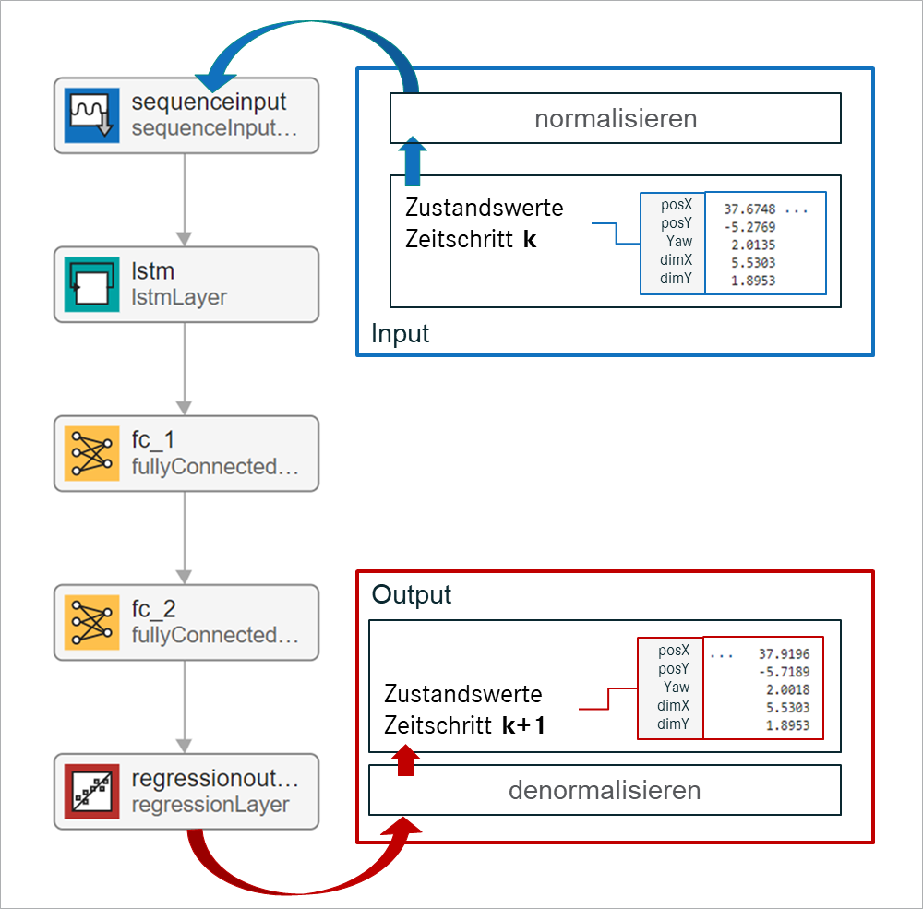
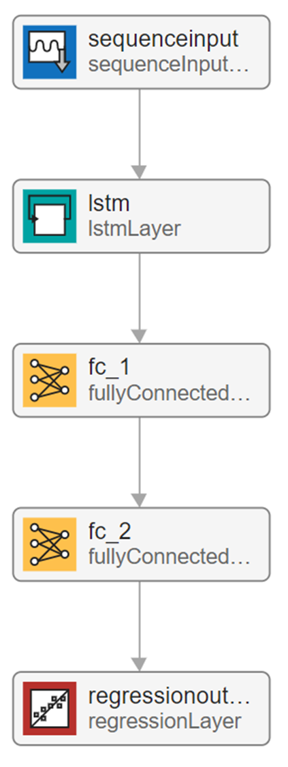
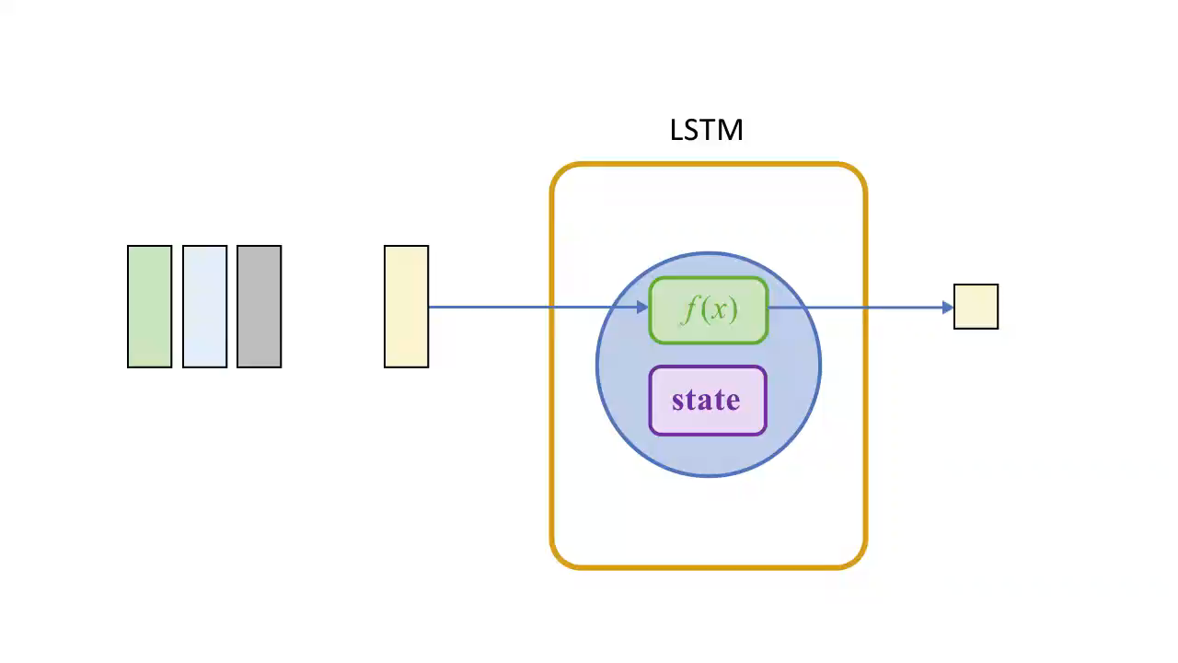
Results Single Prediction Network (SPENT)
Results
Single Prediction Network (SPENT) | Single Association Network (SANT) | Multi Association Network (MANTa)
Network development - Following common open-loop prediction models / real time prediction models
Input
normalisieren
Zustandswerte
Zeitschritt k
posX
posY
Yaw
dimX dimY
Output
posX
posY
Yaw
dimX dimY
Zustandswerte
Zeitschritt k+1
denormalisieren
Mathworks Inc., "Deep Learning: Long Short-Term Memory Networks (LSTMs)“, 2018
Notes:
Die Netzwerkentwicklung wurde an gängige Open-Loop bzw. echtzeitfähige Vorhersagemodelle angelehnt
Auf Grund der Anforderung „kontextbasierte Informationen“ zu nutzen
wurden rekurrenten Netzwerkschichten (wie Recurent Nural Networks (RNN), Gated Recurent Units (GRU), Long Short Term Memory (LSTM), BILSTM)
Das entwickelte Netzwerk konnte für die Prädiktion eines State-Vektors trainiert werden
Werte für einen zukünftigen Zeitschritt (k+1) werden anhand bisher erhaltenen Daten vorhergesagt
Dabei wurde das Netzwerk auf den Umgang mit realistischen Sensorabweichungen trainiert (Generalisierung durch verrauschte Daten)
---
SPENT erzielt einen Root Mean Squared Error (RMSE) von 0.025, welcher die normeirte Abweichung von Soll und Vorhersagewert beschreibt
Bezogen auf die Vorhersage der Y Koordinate eines Objektes ergibt sich somit folgende durchschnittliche Abweichung SPENT 0.2m

Slide 7
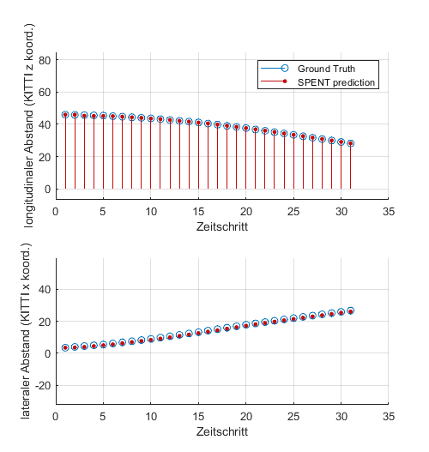
Results Single Prediction Network (SPENT)
Results
Single Prediction Network (SPENT) | Single Association Network (SANT) | Multi Association Network (MANTa)
Result evaluation - Representation of a track
0
* Image area customized for visualization, KITTI Sequence = 11, idx = 52, RMSE = 0.02
Notes:
Hier ein Beispiel für die Verfolgung eines einzelnen Sensor Objekts
Das obere Diagramm zeigt den longitunalen Abstand relativ zum Egofahrzeug
Das unntere Diagramm entsprehcend den lateralen Abstand
Die GT Datenpunkte sind mit blauen Markierungen und die SPENT Vorhersagen in rot dargestellt
Die Animation bestätigt den geringen Abweichungswert des RMSE

Slide 8
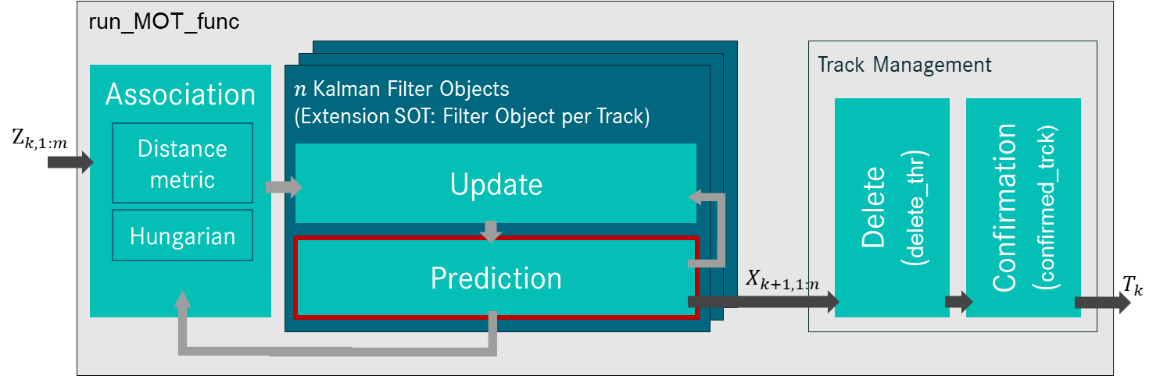


Results Single Prediction Network (SPENT)
Results
Single Prediction Network (SPENT) | Single Association Network (SANT) | Multi Association Network (MANTa)
Summary
State Estimation
Real-time capable
trained to handle realistic sensor deviations
Single Track performance evaluated
covariances
Chapter Evaluation
Integration / Implementation MOT Framework
Evaluation MOT Metric
Notes:
Zusammenfassend lässt sich sagen
Netzwerk für die Prädiktion eines Zustandsvektors trainiert werden konnte
Echtzeitfähig ist gegeben da die Zustandswerte für einen zukünftigen Zeitschritt (t+1) auf der Grundlage der zuvor erhaltenen Daten vorhergesagt werden (interne Aktualisierung der Hiddenstates)
Netzwerk wurde auf den Umgang mit realistischen Sensorabweichungen trainiert (Generalisierung durch Rauschen)
Einzelperformance evaluiert (Single Track Prediction)
SPENT kann in dieser Netzwerkarchitektur allerdings keine Unsicherheiten bzw. Kovarianzen ausgeben (Vergleich zu Kalman Filter Framework) → zeigt somit ein erstes Verbesserungspotenzial
Im Kapitel Evaluierung folgt
Die Ergebnisdarstellung der Integration bzw. Implementierung des Single Prediction Netzwerks in einen MOT Framework

Slide 9
Results Single Association Network (SANT)
Results
Single Prediction Network (SPENT) | Single Association Network (SANT) | Multi Association Network (MANTa)
Update
Framework – Multi Object Tracker
Track Management
$n$Kalman Filter Objects (Extension SOT: Filter Object per Track)
Distance metric
Prediction
Association
Delete (delete_thr)
Confirmation (confirmed_trck)
$$Z_{k,1:m}$$
Hungarian
$$X_{k+1,1:n}$$
$$T_{k}$$
$$Z_{k,1:m} −Sensorobjects 1:m at timestep k$$
$$X_{k+1,1:n } −Predictions 1:n for timestep k+1$$
$T_{k} −Confirmed Tracklist at timestep k$
Notes:
Nachdem ein Netzwerk für die Vorhersage der Zustandwerte entwickelt wurde
Wurde ein weiterer Teilaufgabe eines Multi Object Trackers betrachet “die Datenassiziation”

Slide 10
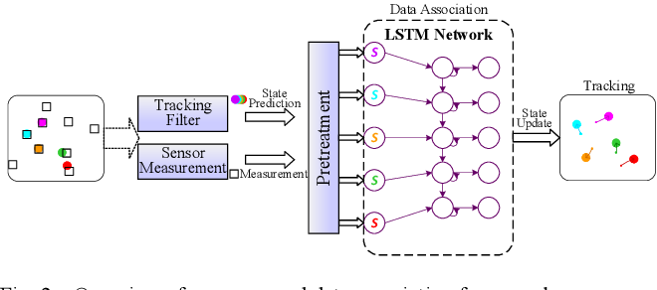
Results Single Association Network (SANT)
Results
Single Prediction Network (SPENT) | Single Association Network (SANT) | Multi Association Network (MANTa)
Investigation
ML based Data Association approaches
Assumption
association logic
Aim
Assignment without a defined distance measure
learn it in a data-based way
1 to n → 1 Sensor Object to n Tracks
Notes:
Das Single Association Network (SANT) wurde entwickelt um das Optimierungsproblem der Datenassoziation zu lösen
In einem ersten Schritt wurden bereits bekannte ML Ansätze untersucht und bewertet
Die untersuchten Verfahren wie „Deep DA“ nutzen als Inputdaten eine Distanzmatrix auf Basis eines Abstandsmaßes
Annahme zu Beginn der SANT Entwicklung
Durch die Berechnung einer Distanzmatrix wird dem Netzwerk die Möglichkeit genommen einer anderen Assoziationslogik zu folgen bzw. diese datenbasiert zu lernen
GRU basiertes Assoziationsnetzwerk sollte die Zuordnung ohne definiertes Abstandsmaß lernen
Zuordnung könnte somit verstärkt von der zeitlichen Speicherkomponente gebildet werden
Zielsetzung dieser Machbarkeitsstudie
Entwicklung eines Assoziationsnetzwerk, welches die Zuordnung eines Sensorobjekts (SO) zu einem bestehenden Anzahl an Tracks ohne definiertes Abstandsmaß lösen soll

Slide 11
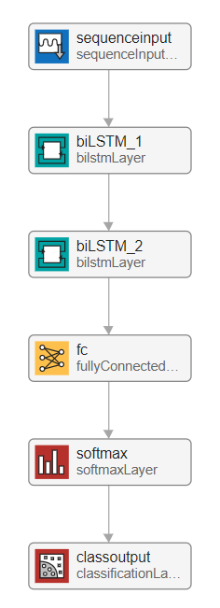
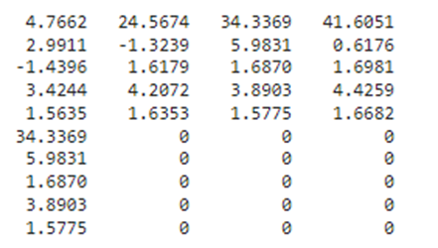

Results Single Association Network (SANT)
Results
Single Prediction Network (SPENT) | Single Association Network (SANT) | Multi Association Network (MANTa)
Input
normalize
Tracks
posX
posY
Yaw
dimX dimY
… $T_{max}$
Sensor Object
posX
posY
Yaw
dimX dimY
Output
Index indicates the assignment: here the measurement has been associated to track 3
One-hot vector with the corresponding track assignment:
Notes:
Entsprechend wurden die Trainingsdaten für das Single Assiciation Network (SANT) gewählt
Das Netzwerk erhält die im Zeitschritt existierende Trackliste sowie ein bestehendes Sensor Objekt (SO)
Als Output wird ein One Hot Vektor ausgegeben, welcher eine indexbasierte Zuordnung beschreibt
Im dargestellten Beispiel ordnet das Netzwerk das Sensor Objekt dem Track mit an der 3ten Stelle zu (korrekt)

Slide 12
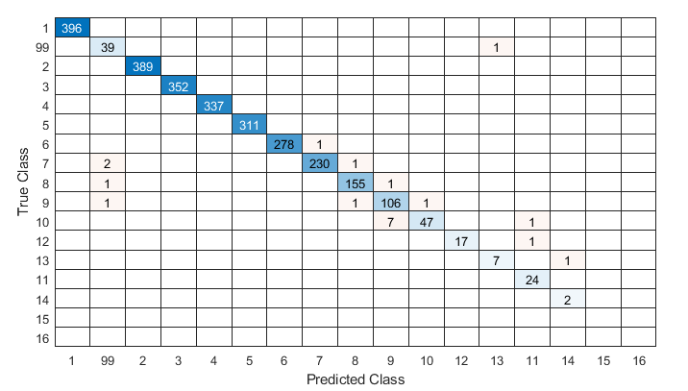
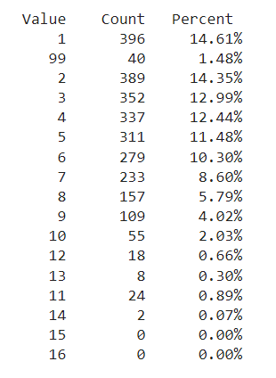
Results Single Association Network (SANT)
Results
Single Prediction Network (SPENT) | Single Association Network (SANT) | Multi Association Network (MANTa)
Outcome assessment - Confusion matrix
General assignment ability learned
Validation accuracy 95%
Data distribution to be considered accordingly
Notes:
Ergebnisbewertung der Netzwerkperoirmance kann über eine Confusionmatrix dargestellt werden
Class entspricht in dieser Darstellung dem Index, folglich der Track ID
Die Confusionmatrix verdeutlicht, dass eine generelle Zuordnungsfähigkeit erlernt wurde
Validationsgenauigkeit 95%
Für eine genauere Analyse der Ausreiser ist die Datenverteilung zu beachten

Slide 13
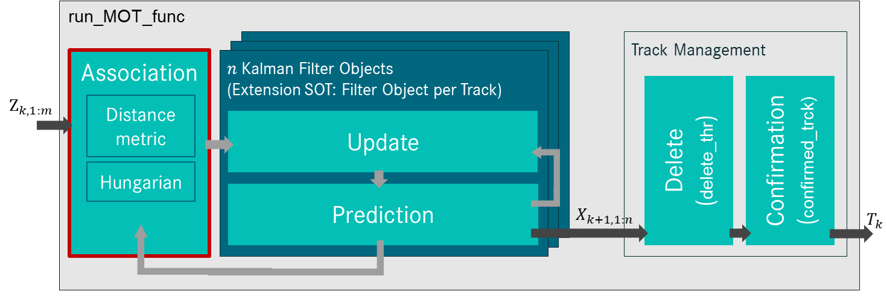
Results Single Association Network (SANT)
Results
Single Prediction Network (SPENT) | Single Association Network (SANT) | Multi Association Network (MANTa)
Summary
Problem of data association solved with ML approach
Assignability 1 to n realized
Without the need to select a distance metric or calculate a distance matrix
Single performance evaluated
Assignability m to n
Notes:
Zusammenfassend konnte mit der Single Association Network (SANT) Entwicklung
Problem der Datenassoziation mit Hilfe eines ML-Ansatz gelöst
Zuordnungsfähigkeit 1 zu n realisiert
Ohne den Bedarf der Auswahl einer Distanzmetrik bzw. Berechnung einer Distanzmatrix (These bestätigt) SANT ersetzt somit diesen Aufwand sowie einen Zuordnungsalgorithmus wie z.B. den Hungarian Algorithmus
Einzelperformance evaluiert
SANT ermöglicht keine m zu n Zuordnung Eine entsprechende Netzwerkerweiterung wurde im Rahmen dieser Arbeit entwickelt und als nächstes vorgestellt

Slide 14
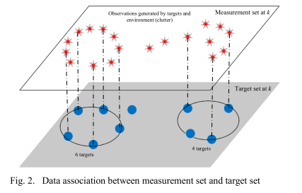
Results Multi Association Network (MANTa)
Results
Single Prediction Network (SPENT) | Single Association Network (SANT) | Multi Association Network (MANTa)
Aim of the study
1 to n → 1 Sensor Object to n Tracks
m to 1 → m Sensor Object to 1 Track
m to n → m Sensor Object to n Tracks
Liu, Huajun; Zhang, Hui; Mertz, Christoph, DeepDA: LSTM-based Deep Data Association Network for Multi-Targets Tracking in Clutter, 2019
Notes:
Mit dem Multi Association Network (MANTa) wurde ein Netzwerk entwickelt, welches die Zuordnung aller Sensorobjekte (SO) pro Zeitschritt zu einem bestehenden Anzahl an Tracks ohne definiertes Abstandsmaß lösen kann
Somit erfolgen alle Zuordnungen in einem Operationsschritt

Slide 15
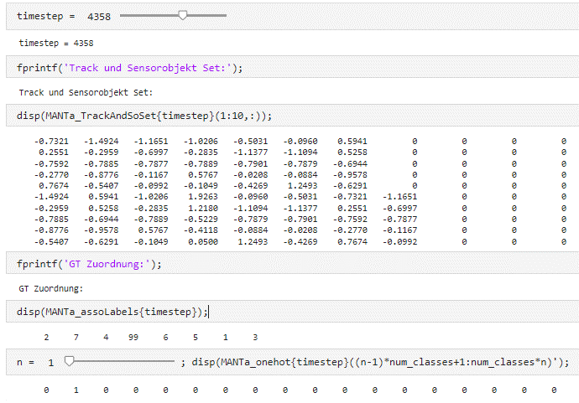
Results Multi Association Network (MANTa)
Results
Single Prediction Network (SPENT) | Single Association Network (SANT) | Multi Association Network (MANTa)
Preprocessing - defined sensor objects / input structure
Tracks
posX
posY
Yaw
dimX dimY
… $T_{max}$
Sensor Objects
posX
posY
Yaw
dimX dimY
… $T_{max}$
One-hot-Vektor 1:17 (von 1:288)
… ${OH}_{max}$
Notes:
Dafür wurden die Trainingsdaten entsprechend erweitert
Alle existierenden Sensor Objekte und Tracks dienen dem Netzwerk als Input
Der One Hot Vektor wurde entsprechend der Anzahl der möglichen Zurdnung pro Track erweitert (Hier 1x288, da 18 mögliche Klassen, bei maximal 16 Tracks für diesen Datensatz exisitern)

Slide 16
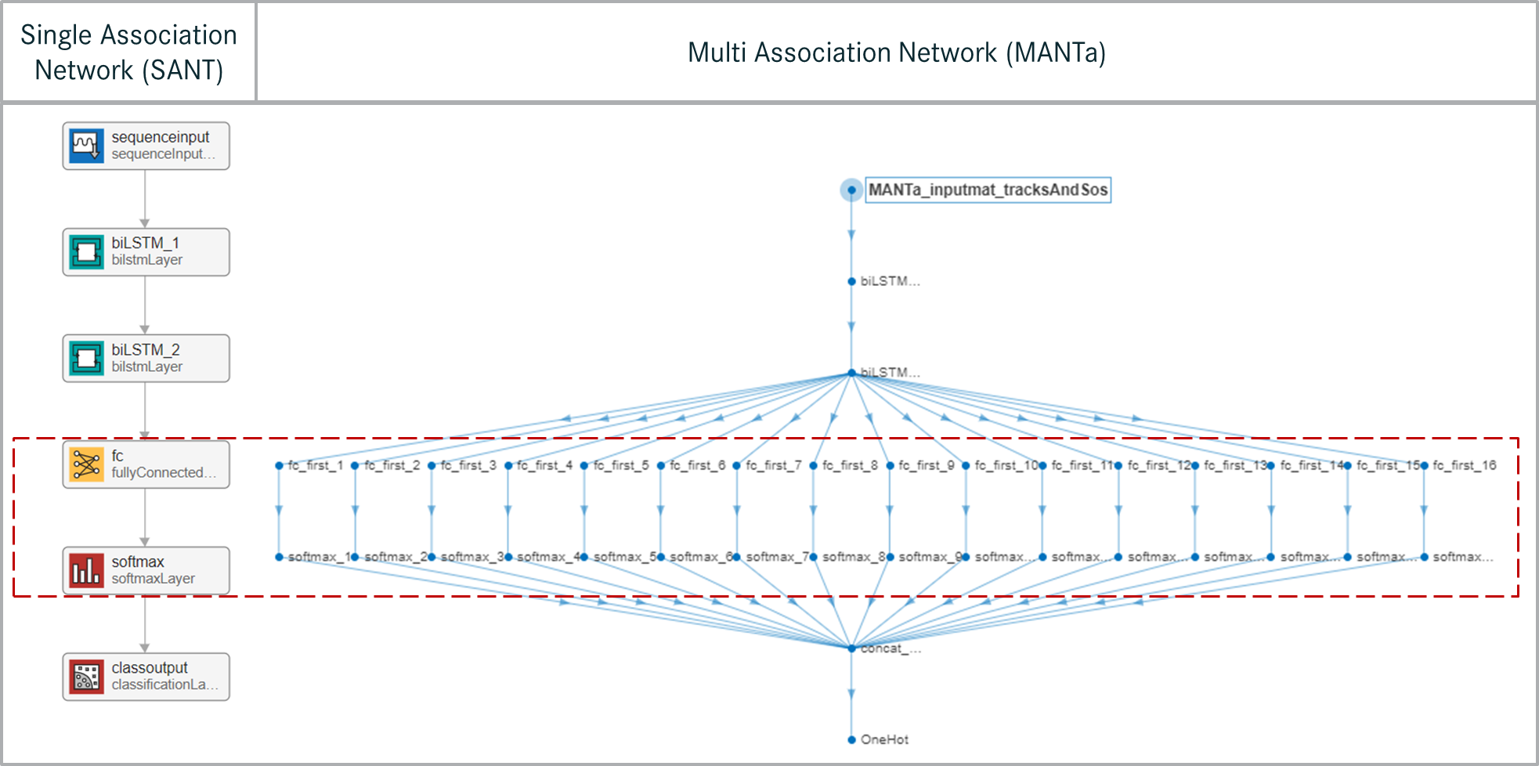
Results Multi Association Network (MANTa)
Results
Single Prediction Network (SPENT) | Single Association Network (SANT) | Multi Association Network (MANTa)
Notes:
Das Single Association Network (SANT) wurde entsprechend erweitert um einen Multi Assoziation zu ermöglichen
MANTa erhält für jeden möglichen Track eine Fully Connected – Softmax Stack
Welcher auf Basis der Softmaxfunktion eine gekoppelte Wahrscheinlichkeit der möglichen Zuordnung berechnet

Slide 17
Results Multi Association Network (MANTa)
Results
Single Prediction Network (SPENT) | Single Association Network (SANT) | Multi Association Network (MANTa)
Results
Assignment accuracy 70% on entire data set
Data distribution analyzed
Limitation due to data situation
Time steps with one to six tracks (approx. 81.5% of the entire data set)
Assignment accuracy 95%
Notes:
Ergebnisbewertung zeigt die zu Beginn erwähnte Einschränkung des limitierten Datensatzes
Die MANTa Zuordnungsgenauigkeit erreicht maximal 70% auf den gesamten Datensatz
Auch nach Optimierungsmaßnahmen konnte keine Steigerung erzielt werden, weshalb die Datenverteilung näher analysiert wurde (siehe Darstellung)
Auf Basis dieser Analyse wurde das Multi Association Network (MANTa) mit einem Datensatz trainiert, welcher die Zeitschritte mit ein bis sechs Tracks enthält
Dieser Verteilung der 1 bis 6 Tracks pro Zeitschritt macht ca. 81.5% des gesamten Datensatzes aus
Somit konnte eine Zuordnungsfähigkeit von 95% erzielt und der Beweis erbracht werden, dass die Netzwerkarchitekur für eine Multi Assiziation geeignet ist

Slide 18
Agenda
00 Introduction
01 Procedure
02 Results
03 Evaluation
Used MOT metric
Integration SPENT & SANT
04 Conclusion
Notes:
Damit kommen wir zur
Ergebnisdarstellung der Integration bzw. Implementierung von SPENT und SANT in den bereits vorgestellten MOT Framework

Slide 19
Evaluation Multi Object Tracking Metric - Optimal Sub-Pattern Assignment (OSPA)*
Evaluation
Used MOT metric | Integration SPENT & SANT
General description
Evaluation of the accuracy of tracking objects in comparison with a reference
Assignment of existing tracks and GTs (association) is done with the help of a GNN algorithm (Global Nearest Neighbor). used in this project: Hungarian algorithm
Calculation of a distance measure between the predicted and the actual positions used in this project: Euclidean distance
* D. Schuhmacher, B.-T. Vo, and B.-N. Vo, "A consistent metric for performance evaluation in multi-object filtering,"
Notes:
Für die Bewertung eines Multi Object Trackers existieren unterschiedliche Metriken
Dieses Gebiet stellt ein eigenen Forschungsbereich dar.
Für die Bewertung wurde die Optimal Sub-Pattern Assignment (OSPA) Metrik gewählt.
Bei Interesse können im Nachgang weitere Details geklärt werden.
Die Genauigkeit der Verfolgung von Objekten im Vergleich zu einer Referenz bewertet (statistischer Abstand zwischen einer Menge von GTs mit m und einer Menge von Tracks n Elementen)
Die Assoziation erfolgt mithilfe eines GNN-Algorithmus (Global Nearest Neighbor) in dieser Arbeit: Hungarian Algorithmus
Berechnung eines Distanzmaßes zwischen den vorhergesagten und den tatsächlichen Positionen in dieser Arbeit: euklidisches Abstandsmaß
Definition
Summe aus zwei Terme, (Dist) der Kardinalitätsfehler und der Lokalisierungsfehler
Kardinalitätsfehler (Card): Der Kardinalitätsfehler gibt an, wie gut die Anzahl der geschätzten Objekte mit der tatsächlichen Anzahl der Objekte übereinstimmt.
Er wird durch die Differenz zwischen der Anzahl der falschpositiven und der Anzahl der falschnegativen Zuordnungen berechnet.
- positiver Wert: mehr Objekte als tatsächlich vorhanden geschätzt
- negativer Wert: weniger Objekte geschätzt - 0 bedeutet eine perfekte Übereinstimmung.
Lokalisierungsfehler (Loc): Der Lokalisierungsfehler misst die räumliche Genauigkeit der geschätzten Objektpositionen im Vergleich zu den tatsächlichen Positionen.
Er wird durch die Berechnung der euklidischen Distanz zwischen den geschätzten und den tatsächlichen Positionen aller zugeordneten Objekte ermittelt. Ein kleinerer Lokalisierungsfehler deutet auf eine präzisere Schätzung der Objektpositionen hin.
OSPA Parameter
OSPA-Radius (c): definiert den maximalen Abstand, innerhalb dessen eine Zuordnung zwischen einer Vorhersage und einem GT als korrekt angesehen wird. Ein kleinerer Radius erfordert eine genauere Positionierung und führt zu einer strengeren Bewertung der Genauigkeit. in dieser Arbeit: c = 2 (gängiger Wert)
OSPA-Ordnung (p): beeinflusst das Gewicht des Lokalisierungsfehlers im Vergleich zum Kardinalitätsfehler. Ein niedrigerer Wert von p legt mehr Gewicht auf den Lokalisierungsfehlers. in dieser Arbeit: p = 1 (gängiger Wert)
OSPA Schwächen
Die traditionelle OSPA-Metrik berücksichtigt nicht die zeitliche Entwicklung der Tracks, d. h. die Zuordnungen aus dem vorherigen Schritt haben keinen Einfluss auf die Metrik im aktuellen Schritt. Daher werden Effekte wie Track-Switches in der traditionellen OSPA-Metrik nicht erfasst.

Slide 20
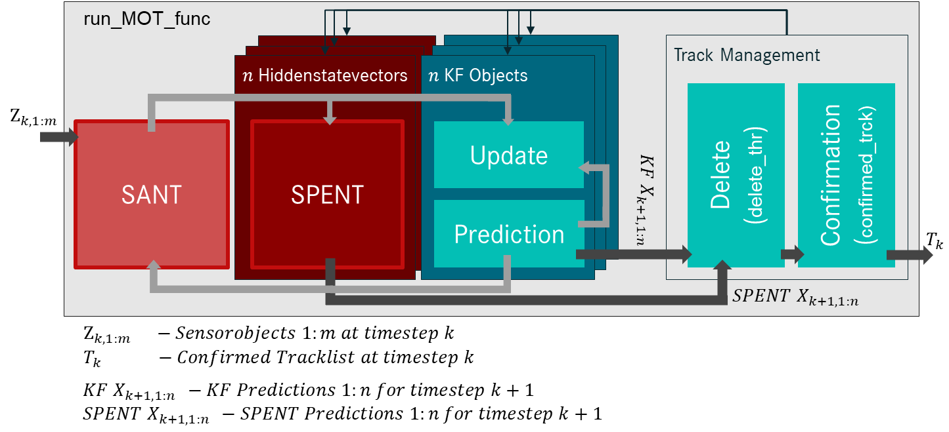
Evaluation Integration MOT Framework – Single Prediction Network (SPENT) and Single Association Network (SANT)
Evaluation
Used MOT metric | Integration SPENT & SANT
OSPA results comparable (~1.5) with data split maintained (90/5/5)
Weaknesses of the first implementation still visible
--------------------------------------------------------------
SPENT successfully integrated
internal update step per track
--------------------------------------------------------------
SANT successfully integrated
Single assignment leads to higher computing times
Notes:
SPENT und SANT konnten erfolgreich in den bestehenden Framework integriert werden und erzielen vergleichbare OSPA Ergebnisse wie ein implementierter GNN / Kalman Filter Ansatz
SPENT wurde entsprechend implemtiert, dass pro Track ein Hiddenstatevektor erzeugt wird, welcher den Internen Netzwerkzustand representiert
SANT assoziert entsprechend neue Sensor Objekte den bestehenden Tracks zu
Wodurch SPENT den internen Netzwerkzustand auf Basis der erhaltenen Sensor Objekte aktualisiert (Kontextbezogene Information)

Slide 21
Agenda
00 Introduction
01 Procedure
02 Results
03 Evaluation
04 Conclusion
Summary
Outlook
Notes:
Abschließend möchte ich gerne mit der Zusammenfassung & Ausblick

Slide 22
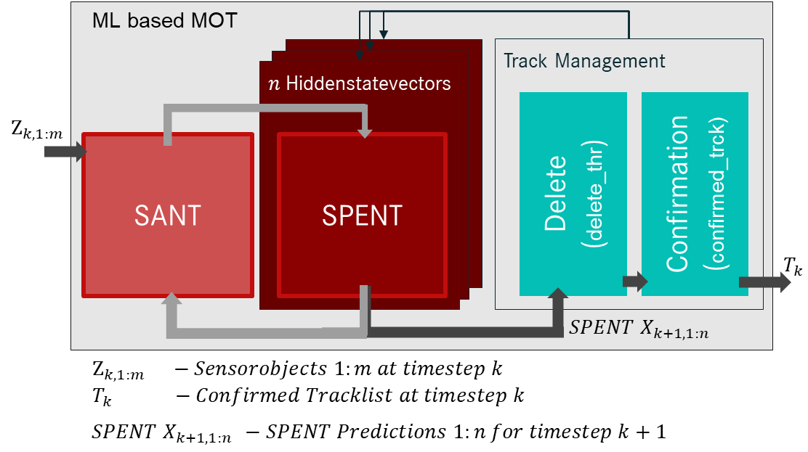

Summary Multi Object Tracking (MOT) using Machine Learning (ML)
Conclusion
Summary | Outlook
MOT approaches
Context reference
Framework compatibility
Tracking-by-Detection
Sensor object types / classes
Notes:
Der für die Evaluierung entwickelte Framework ermöglicht den Vergleich zwischen den einzelnen Softwarekomponenten
Entsprechend der Aufgabenstellung konnte ein Baysian Filter kompatibler Machine Learning (ML) Multi Object Tracker konzipiert werden
Der modulare Aufbau und die definierten Schnittstellen wurden für die Netzwerkentwicklung von SANT und SPENT entsprechend berücksichtigt
Damit konnten die zu Beginn aufgestellten Anforderungen erfüllt werden

Slide 23
Summary Multi Object Tracking (MOT) using Machine Learning (ML)
Conclusion
Summary | Outlook
Single Prediction Networks (SPENT)
Data-based object states prediction
No need for dynamics models
linear / non-linear / higher order dependencies
No recursive implementation (internal correction by network update)
Association Networks (SANT & MANTa)
Data-based mapping of received SO to existing tracks
No need to select a distance metric or calculate a distance matrix
MANTa: Assignment of n sensor objects to m tracks in one operation step
MOT approaches
Context reference
Framework compatibility
Tracking-by-Detection
Sensor object types / classes
Notes:
Vergliechen mit dem Kalman Filter bietet SPENT somit
Ein Datenbasierte Vorhersage von Objektzuständen
Dabei keine Notwendigkeit für ein Zustandsraum- bzw. Beobachtungsmodell
lineare / nicht-lineare / Abhängigkeiten höherer Ordnung
Klassische Kalman Filter stellt ein rekursives Verfahren dar, entsprechend Rechenintensiv für Emb. Systems (Korrektur der Vorhersagen erfolgt durch die Aktualisierung des internen Netzwerkzustandes)
Die Assiziationsnetzwerke ermöglichen ein
Datenbasiertes Mapping von empfangenen SO auf bestehende Tracks
Ohne die Notwendigkeit, eine Distanzmetrik auszuwählen oder eine Distanzmatrix zu berechnen
MANTa ermöglicht die Zuordnung von n Sensorobjekten zu m Tracks in einem Operationsschritt

Slide 24







Outlook Multi Object Tracking (MOT) using Machine Learning (ML)
Conclusion
Summary | Outlook
Using Machine Learning Safely in Automotive Software
Network extensions
Uncertainty modelling
Evaluation
Network information linking
Bayesian Neual Network (BNN) integration
HOTA
Safety
Truck Data
Dataset extension
Multi Sensor extension
Notes:
Die Entwicklungsarbeit welche innerhalb dieser Machbarkeitsstudie geleistet wurde zeigt das Potenzial der datengetriebenen Softwarentwicklung
Die weiteren Schritte der Entwicklung konnten definiert und viele gute Ideen für Weiterentwicklungen aufgestellt werden.
Daher lässt sich abschließend sagen: Still at work – das Thema wird weiter behandelt um die Leistungsfähigkeit mit dem aktuellen Sensorsetup prüfen zu können

Slide 25



THANK YOU

Slide 27
SAFETY
00 Transformer Response to
01 An Analysis of ISO 26262: Using Machine Learning Safely in Automotive Software
02 IEEE P2851 / ISO TS 5083
03 NVIDIA Announces World’s First Functionally Safe AI Self-Driving Platform
04 Explainable artificial intelligence: an analytical review

Slide 28
ChatGPT Response to Was kannst du mir zu sicherem Einsatz von maschinellem Lernen in Automobilsoftware sagen?
Der sichere Einsatz von maschinellem Lernen (ML) in der Automobilsoftware ist von entscheidender Bedeutung, insbesondere angesichts der zunehmenden Integration von ML-Technologien in moderne Fahrzeuge. Hier sind einige Aspekte und Best Practices, die berücksichtigt werden sollten:
Datenqualität und –Management
Modellentwicklung und –Validierung
Sicherheit und Datenschutz
Ethik und Compliance
Zuverlässigkeit und Wartung
Benutzererfahrung und Interaktion
Redundanz und Fallback-Strategien
Interoperabilität
Transparenz und Nachvollziehbarkeit
Zertifizierung und Standardisierung

Slide 29
An Analysis of ISO 26262: Using Machine Learning Safely in Automotive Software Salay, Rick; Queiroz, Rodrigo; Czarnecki, Krzysztof; 2017
Das Paper "An Analysis of ISO 26262: Using Machine Learning Safely in Automotive Software" diskutiert die Herausforderungen und Überlegungen im Zusammenhang mit dem Einsatz von maschinellem Lernen (ML) in sicherheitskritischer Automobilsoftware im Kontext der ISO 26262, einem Standard für die funktionale Sicherheit
Herausforderung bei der Anwendung von ML in der Automobilsoftware, Komponentenkomplexität:
Auch wenn ML auf Komponentenebene verwendet wird, können Probleme auftreten, wenn die Komponenten / Systeme zu komplex sind
ISO 26262 versucht, dieses Problem zu umgehen, indem es den Einsatz von Modularitätsprinzipien vorschreibt, wie z.B. die Beschränkung der Größe von Komponenten (und damit vermeintlich die Komplexität)
Die mangelnde Transparenz von ML-Komponenten kann jedoch die Fähigkeit zur Bewertung der Komponentenkomplexität und damit zur Anwendung dieser Prinzipien beeinträchtigen

Slide 30
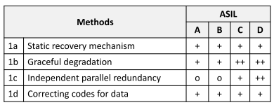
An Analysis of ISO 26262: Using Machine Learning Safely in Automotive Software Salay, Rick; Queiroz, Rodrigo; Czarnecki, Krzysztof; 2017
Empfehlungen für ISO 26262 Anwendungen
Softwaretechniken
Der Teil 6 der ISO 26262 befasst sich mit der Produktentwicklung auf Softwareebene und spezifiziert 75 Softwareentwicklungstechniken
spezifiziert die Konformitätsanforderungen für die Softwareentwicklung
Der Empfehlungsgrad einer Methode hängt von der ASIL ab und ist wie folgt kategorisiert: ++ bedeutet, dass die Methode für die ASIL sehr empfohlen wird; + bedeutet, dass die Methode für die ASIL empfohlen wird; und o bedeutet, dass für die Methode keine Empfehlung für oder gegen ihre Verwendung für die ASIL vorliegt. So ist z. B. Graceful Degradation (1b) der einzige dringend empfohlene Mechanismus für ein ASIL C-Element, während ein ASIL D-Element auch Independent Parallel Redundancy (1c) erfordern würde.

Slide 31
An Analysis of ISO 26262: Using Machine Learning Safely in Automotive Software Salay, Rick; Queiroz, Rodrigo; Czarnecki, Krzysztof; 2017
Empfehlungen für ISO 26262 Anwendungen
Softwaretechniken
Der Teil 6 der ISO 26262 befasst sich mit der Produktentwicklung auf Softwareebene und spezifiziert 75 Softwareentwicklungstechniken
Es wird festgestellt, dass ein signifikanter Teil des Standards direkt anwendbar ist und es einen Schwerpunkt auf stark empfohlenen Techniken gibt
Etwa 40% der Techniken sind jedoch in keiner Weise anwendbar, unabhängig vom Grad der Empfehlung
Die Techniken im Softwareteil des Standards sind klar auf imperative Programmiersprachen (z.B. C, Java) ausgerichtet
Die Empfehlungen und Analysen im Paper betonen die Notwendigkeit, den ISO 26262 Standard zu erweitern und anzupassen, um die einzigartigen Herausforderungen und Charakteristiken von ML-basierter Software in sicherheitskritischen Automobilanwendungen zu berücksichtigen. Dies umfasst die Berücksichtigung neuer Gefahrenarten, die Anpassung an den ML-Entwicklungslebenszyklus, und die Überarbeitung der vorgeschriebenen Softwaretechniken, um die Einzigartigkeit von ML zu berücksichtigen.

Slide 32
An Analysis of ISO 26262: Using Machine Learning Safely in Automotive Software Salay, Rick; Queiroz, Rodrigo; Czarnecki, Krzysztof; 2017
Es gibt mehrere Merkmale von ML, die sich auf die Sicherheit oder die Sicherheitsbewertung auswirken können
Intransparenz – Alle Arten von ML-Modellen enthalten Wissen in kodierter Form, aber diese Kodierung ist bei einigen Arten für den Menschen schwieriger zu interpretieren als bei anderen. So ist beispielsweise ein Bayes'schen Netz für die Wettervorhersage leichter zu interpretieren, da die Knoten Zufallsvariablen sind, die vom Menschen definierte Konzepte wie "Niederschlagsart", "Temperatur" usw. darstellen. (Weight Uncertainty in Neural Networks: https://arxiv.org/abs/1505.05424) Im Gegensatz dazu gelten NN-Modelle als intransparent, und es wurden erhebliche Forschungsanstrengungen unternommen, um sie transparenter zu machen. Intransparenz ist ein Hindernis für die Sicherheitsgewährleistung, da es für einen Bewerter schwieriger ist, Vertrauen zu entwickeln, dass das Modell wie vorgesehen funktioniert.

Slide 33
Explainable artificial intelligence: an analytical review Angelov, Plamen P.; Soares, Eduardo A.; Jiang, Richard; Arnold, Nicholas I.; Atkinson, Peter M. 2021
Der Artikel "Explainable artificial intelligence: an analytical review" bietet einen umfassenden Überblick über den aktuellen Stand der Technik im Bereich der erklärbaren künstlichen Intelligenz (XAI) und betont die Notwendigkeit von Transparenz und Erklärbarkeit in KI-Systemen aufgrund der Komplexität und Intransparenz von Deep-Learning-Modellen.
Behandelte Inhalte:
Es wird die Taxonomie von Explainable Artificial Intelligence (XAI) ausführlich behandelt, um verschiedene Aspekte und Ansätze zur Erklärbarkeit in KI-Systemen zu klassifizieren. Die Taxonomie umfasst mehrere Schlüsselkonzepte und -kategorien, die sich auf die Art und Weise beziehen, wie Erklärbarkeit und Transparenz in KI-Modellen erreicht werden können.

Slide 34
Explainable artificial intelligence: an analytical review Angelov, Plamen P.; Soares, Eduardo A.; Jiang, Richard; Arnold, Nicholas I.; Atkinson, Peter M. 2021
Taxonomie von Explainable Artificial Intelligence (XAI):
Transparenz: Ein Modell gilt als transparent, wenn es von sich aus das Potenzial hat, verständlich zu sein. Transparenz steht im Gegensatz zur "Black-Box"-Natur einiger KI- und ML-Modelle, insbesondere Deep Learning-Modelle.
Interpretierbarkeit: Interpretierbarkeit bezieht sich auf die Fähigkeit, Interpretationen in Begriffen zu liefern, die für Menschen verständlich sind. Dies ist ein zentraler Aspekt von XAI, da es darum geht, die Entscheidungsfindung von KI-Systemen für Nutzer nachvollziehbar zu machen.
Erklärbarkeit: Eng verbunden mit der Interpretierbarkeit, bezieht sich die Erklärbarkeit auf die Idee einer Erklärung als Schnittstelle zwischen Menschen und einem KI-System. Es umfasst KI-Systeme, die genau und für Menschen verständlich sind.

Slide 35
Explainable artificial intelligence: an analytical review Angelov, Plamen P.; Soares, Eduardo A.; Jiang, Richard; Arnold, Nicholas I.; Atkinson, Peter M. 2021
Die Taxonomie unterscheidet weiter zwischen verschiedenen Ansätzen und Methoden, um XAI zu implementieren:
Transparente Modelle: Typische transparente Modelle umfassen Verfahren wie k-nearest neighbors (kNN), Entscheidungsbäume, regelbasiertes Lernen und Bayes'schen Netzwerke, deren Entscheidungen oft transparent sind, obwohl Transparenz allein nicht ausreicht, um die Erklärbarkeit zu garantieren.
Undurchsichtige Modelle: Typische undurchsichtige Modelle umfassen Random Forests, neuronale Netzwerke, Support Vector Machines (SVMs) usw., die zwar oft eine hohe Genauigkeit erreichen, aber nicht transparent sind.
Modellagnostische Ansätze: Diese XAI-Ansätze sind so konzipiert, dass sie allgemein anwendbar sind, unabhängig von der spezifischen Architektur des Modells, und arbeiten ausschließlich auf der Grundlage der Zuordnung von Modellinput zu dessen Outputs.
Modellspezifische Ansätze: Diese Ansätze nutzen das Wissen über ein spezifisches Modell, um Transparenz in einen bestimmten Typ oder mehrere Modelle zu bringen.
Erklärung durch Vereinfachung: Dieser Ansatz sucht nach Alternativen zu den ursprünglichen Modellen, um die Vorhersagen, an denen wir interessiert sind, durch Vereinfachung eines Modells mittels Approximation zu erklären.

Slide 36
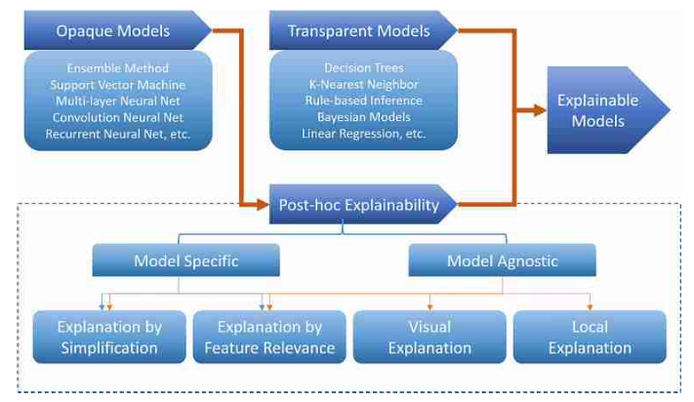
Explainable artificial intelligence: an analytical review Angelov, Plamen P.; Soares, Eduardo A.; Jiang, Richard; Arnold, Nicholas I.; Atkinson, Peter M. 2021
Diese Ontologie verdeutlicht die unterschiedlichen Kategorien und Methoden, die zur Erklärbarkeit in KI-Systemen beitragen.
Während transparente Modelle direkt Erklärbarkeit erreichen können, erfordern undurchsichtige (opaque) Modelle post-hoc Ansätze, um erklärbar gemacht zu werden. Die Kategorien der post-hoc Ansätze werden entsprechend veranschaulicht, um die Vielfalt der Methoden zu zeigen, die zur Erklärung der Entscheidungsprozesse in KI-Modellen verwendet werden können.

Slide 37

Outlook Multi Object Tracking (MOT) using Machine Learning (ML)
Conclusion
Summary | Outlook
Network extension
End-to-end, per operation step associate all available sensor objects and perform state prediction (network linking of SPENT and SANT or MANTa)
Data set extension, truck data
more object types
MOT module, object type based hidden state vectors (learned dynamic behavior)
Multi Sensor Extension
Further potential of network developments
Integration of network structures which allow uncertainty quantification (covariance)Data set extension, truck data
Evaluation
Metric HOTA
Notes:
Die Entwicklungsarbeit welche innerhalb dieser Machbarkeitsstudie geleistet wurde zeigt das Potenzial der datengetriebenen Softwarentwicklung
Die weiteren Schritte der Entwicklung konnten definiert und viele gute Ideen für Weiterentwicklungen aufgestellt werden.
Daher lässt sich abschließend sagen: Still at work – das Thema wird weiter behandelt um die Leistungsfähigkeit mit dem aktuellen Sensorsetup prüfen zu können

Slide 38
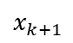
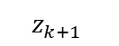
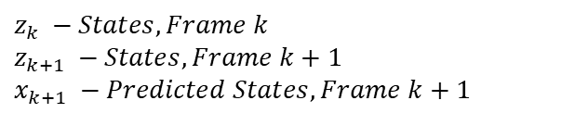
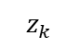
Results Single Prediction Network (SPENT)
Results
Single Prediction Network (SPENT) | Single Association Network (SANT) | Multi Association Network (MANTa)
Single Prediction Network (SPENT)
Datasets (extracted noisy tracks)
Result evaluation - Root Mean Squared Error (RMSE), normalized to 1
Training data (562 Tracks) Validation data (31 Tracks) Test data (31 Tracks)
SPENT 0.025 0.029 0.023
Comp. to Kalman 0.066 0.065 0.066
$$z_{k}$$
$$x_{k+1}$$
Ergebnisbewertung
RMSE
$$z_{k+1}$$
$$z_{k} −States, Frame k$$
$$z_{k+1} −States, Frame k+1$$
$$x_{k+1} −Predicted States, Frame k+1$$
Notes:
Betrachten wir die SPENT Einzelperformance (ein Single Object Tracking)
Standardabweichung Gesamtdatensatz, X Koordinate: 16,15 m
Bezogen auf die Vorhersage der Y Koordinate eines Objektes ergibt sich somit folgende durchschnittliche Abweichung SPENT 0.2m

Slide 39
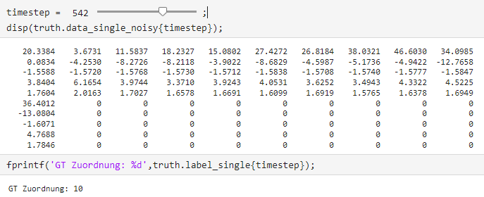
Results Single Association Network (SANT)
Results
Single Prediction Network (SPENT) | Single Association Network (SANT) | Multi Association Network (MANTa)
Preprocessing - defined sensor objects / input structure
Tracks
posX
posY
Yaw
dimX dimY
Sensor Object
posX
posY
Yaw
dimX dimY
Notes:
GT Daten für eine Assoziation
SO pro Zeitschritt pro Track künstlich erzeugt
Untersuchungen mit 1 - 7.5% Rauschintensität

Slide 40
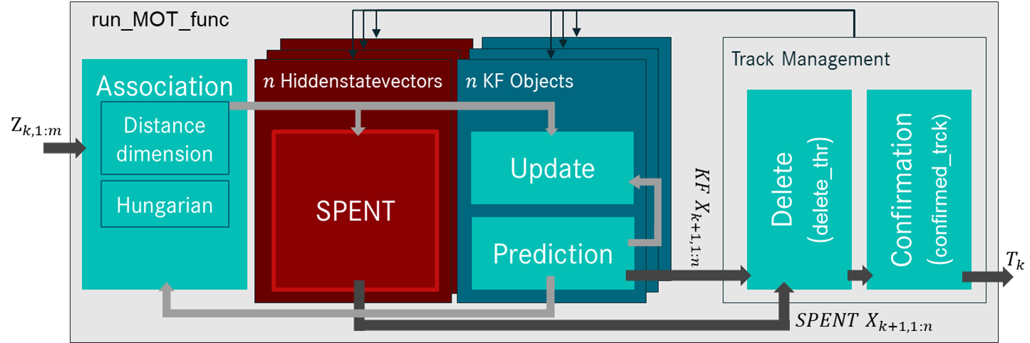
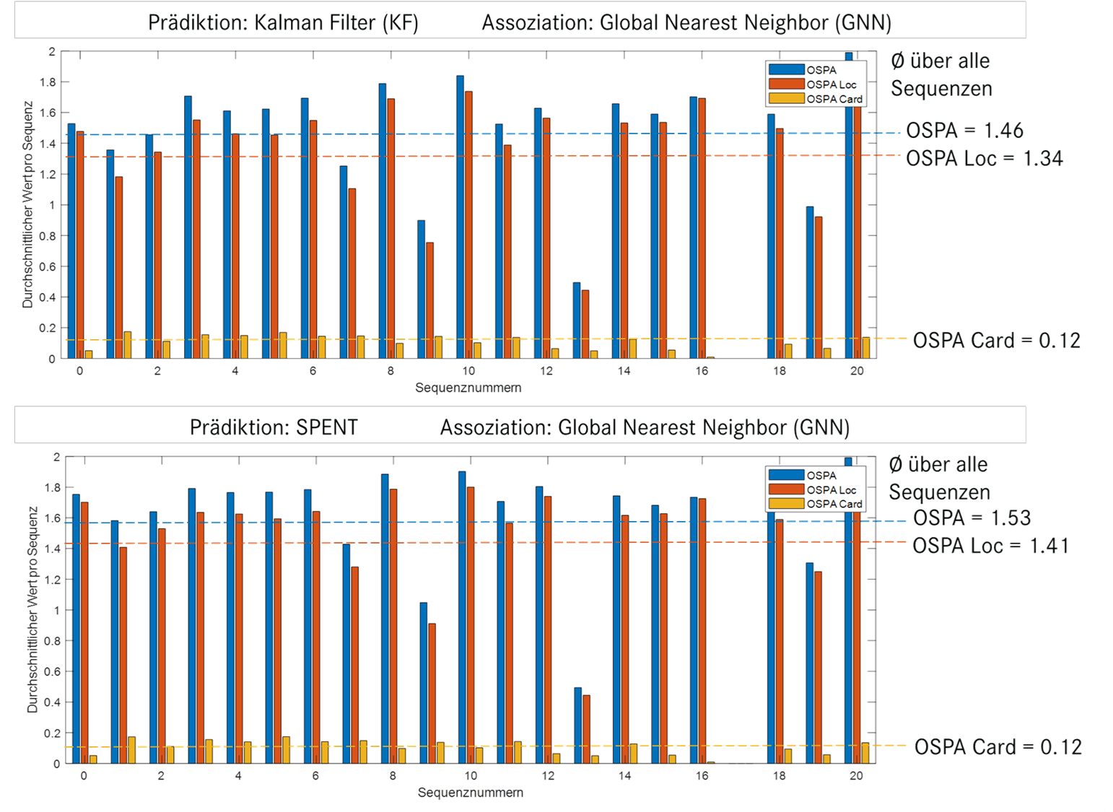
Evaluation Integration MOT Framework - SPENT
Evaluation
Used MOT metric | Integration SPENT & SANT
SPENT successfully integrated internal update step per track
OSPA results comparable with data split maintained (90/5/5)
Weaknesses of the first implementation still visible
Notes:
Assoziationsverfahren GNN
Vorhersagemodelle varieren
Geringe Datenlage, Verteilung der Trainingsdaten wurden entsprechend nicht hochgedreht (80%) beibehalten
Modell zeigt kein Overfitting / Ergebnisse daher absolut vergleichbar
HINWEIS:
Über ein Overfitting könnte SPENT auf den Dateninput entsprechend trainiert werden und jedes Vorhersagemodell / Verfahren outperformen
Anpassungen der Prameter bzw. Metrik für sowohl bei KALMAN als auch bei SPENT zu Änderungen der Eregbnisse

Slide 41
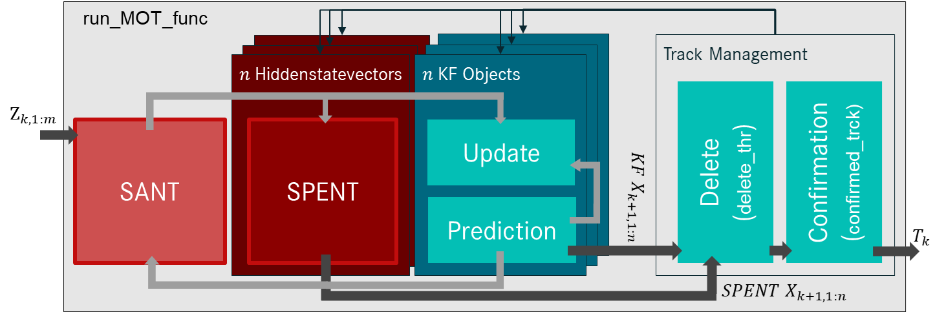
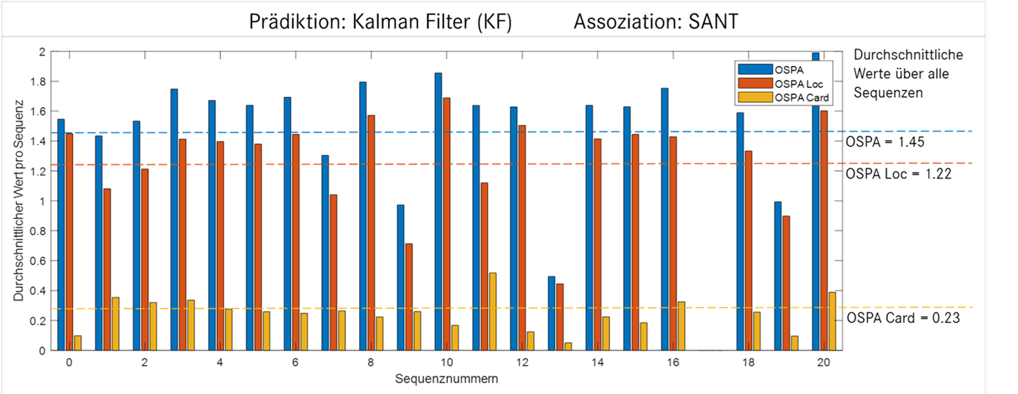
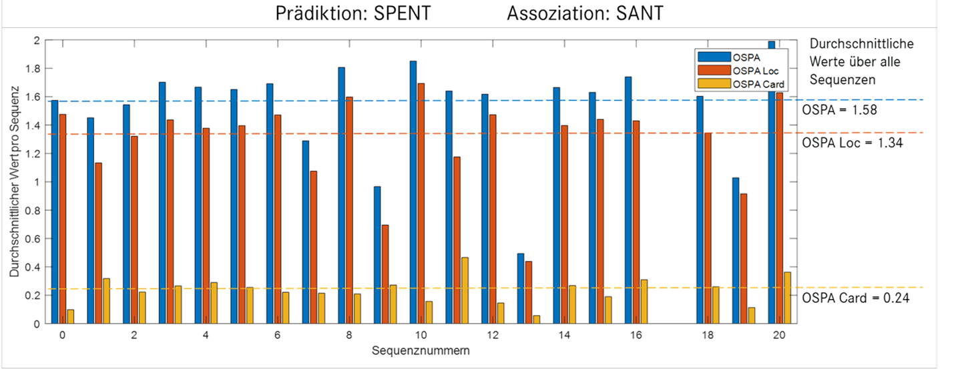
Evaluation Integration MOT Framework - SANT
Evaluation
Used MOT metric | Integration SPENT & SANT
SANT successfully integrated
OSPA results comparable with data split maintained (90/5/5)
Weaknesses of the first implementation still visible

Slide 42
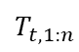
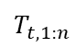
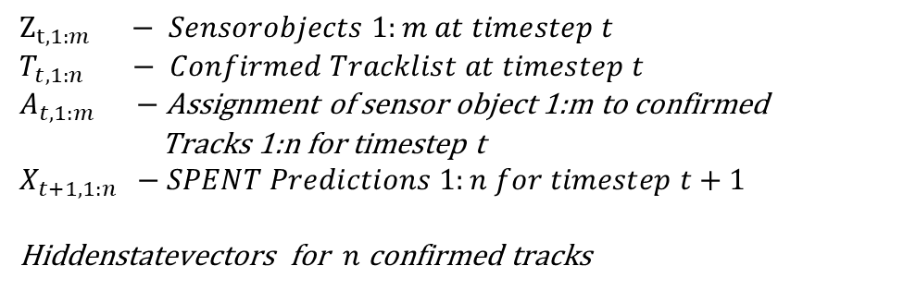
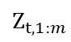
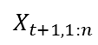
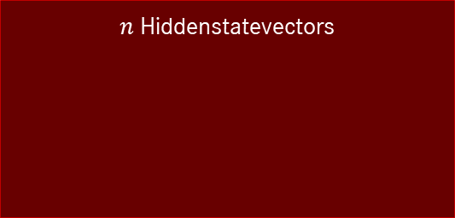
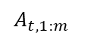
MOT PAPER PIC
Evaluation
Used MOT metric | Integration SPENT & SANT
$$T_{t,1:n}$$
$n$Hiddenstatevectors
Track Management
$$Z_{t,1:m}$$
$$T_{t,1:n}$$
Association Network
Prediction Network
Initialize Tracks
Delete Tracks
Track Confirmation
$$A_{t,1:m}$$
$$X_{t+1,1:n}$$
$$Z_{t,1:m} − Sensorobjects 1:m at timestep t$$
$T_{t,1:n} − Confirmed Tracklist at timestep t$
$A_{t,1:m} −$ Assignment of sensor object 1:m to confirmed Tracks 1:n for timestep t
$$X_{t+1,1:n } −SPENT Predictions 1:n for timestep t+1$$
Hiddenstatevectors for $n$confirmed tracks

Slide 43

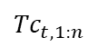
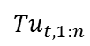
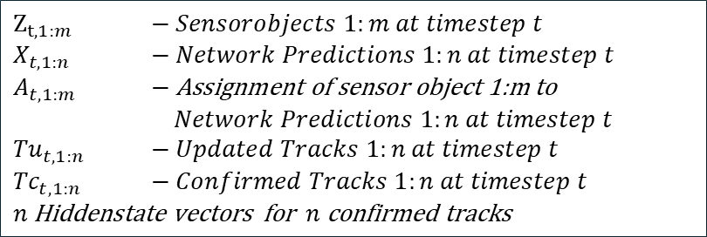




MOT PAPER
FIGURE
$n$Hiddenstate vectors
Prediction Network
$${Tc}_{t,1:n}$$
Track Management
Delete
Confirmation
$$X_{t,1:n}$$
Association Network
Hiddenstate vector
$${Tc}_{t,1:n}$$
$$A_{t,1:m}$$
Update
$${Tu}_{t,1:n}$$
$$Z_{t,1:m}$$
$Z_{t,1:m}$ $− Sensorobjects 1:m at timestep t$
$X_{t,1:n }$ $− Network Predictions 1:n at timestep t$
$A_{t,1:m}$ $− \text{Assignment} \text{of} \text{sensor} \text{object}\text{ 1:}\text{m} \text{to}$
$Network Predictions 1:n at timestep t$
${Tu}_{t,1:n}$ $− Updated Tracks 1:n at timestep t$
${Tc}_{t,1:n}$ $− Confirmed Tracks 1:n at timestep t$
$$n \text{Hiddenstate} \text{vectors} \text{for} n \text{confirmed} \text{tracks}$$

Slide 44


unsorted training sequences
MOT PAPER
FIGURE
number of frames per sequence
sequence
sorted training sequences
unsorted training sequences
sorted training sequences
number of frames per sequence
number of frames per sequence
number of frames per sequence
sequence
sequence
sequence

Slide 45


MOT PAPER
FIGURE

Slide 46



Sequence input layer
LSTM Layer
Relu Layer
Dropout Layer
Fully Connected
Fully Connected
Dropout Layer
Fully Connected
Regression Output
Statevector with 3 Channels per timestep
LSTM Cell 1
Statevector with 5 Channels per timestep
1
1
1
1
1
1
LSTM Cell 2
x_position
y_position
yaw_angle
x_position
y_position
yaw_angle
object_length
object_wide
2
2
2
2
2
2
LSTM Cell 2
3
3
3
3
3
3
...
...
...
...
...
...
LSTM Cell 32
16
16
32
32

Slide 47

Cell 1
Sequence input layer
Statevector with 5 Channels per timestep
x_position
y_position
yaw_angle
object_length
object_width
Cell 2
1
LSTM Layer with
32 hidden states
Cell 2
2
1
...
Relu Layer
3
2
1
...
Cell 32
Dropout Layer
3
2
32
1
...
Fully Connected Layer
3
2
1
...
32
Fully Connected Layer
3
2
...
32
Dropout Layer
1
3
16
...
Fully Connected Layer
2
1
16
Regression Output Layer
3
2
3
Statevector with 3 Channels per timestep
x_position
y_position
yaw_angle

Slide 48



MOT PAPER
FIGURE - SPENT
Sequence input layer
Statevector with 5 Channels per timestep
Cell 1
x_position
y_position
yaw_angle
object_length
object_width
1
Cell 2
Cell 1
x_position
y_position
yaw_angle
object_length
object_ width
LSTM Layer with
32 hidden states
Sequence input
Statevector with 5 Channels per timestep (t-1)
1
2
$${Tc}_{t,1:n}$$
Cell 2
1
Batch Normalization Layer
Cell 2
...
1
1
2
3
2
LSTM Layer with
32 hidden states
1
Relu Layer
Cell 3
...
2
2
3
1
Batch-Normalization Layer
Cell 32
32
...
1
3
2
...
...
Relu Layer with Dropout
Dropout Layer
32
3
3
1
32
2
...
2
Fully Connected Layer
32
3
Fully Connected Layer
Cell 32
...
...
1
Fully Connected Layer
1
32
16
2
3
3
Fully Connected Layer with Dropout
...
1
2
3
32
Fully Connected Layer
...
Fully Connected Layer
4
3
2
...
2
x_position
y_position
yaw_angle
object_length
object_wide
3
Sequence Output
Statevector with 5 Channels
Prediction for timestep t
8
$$X_{t,1:n}$$
32
5
Dropout Layer
...
3
1
16
Fully Connected Layer
...
2
1
16
Regression Output Layer
3
2
Statevector with 3 Channels per timestep
3
x_position
y_position
yaw_angle

Slide 49






MOT PAPER
FIGURE - SANT
Sequence input layer
Statevector with 5 Channels per timestep
Concatenation of the Prediction Network Output 𝑋_(𝑡,1:𝑛) and a single Sensorobject (SO) at timestep t Z_(t,𝑚)
Cell 1
x_position
y_position
yaw_angle
object_length
object_wide
1
Cell 2
$$X_{t,1:n}$$
$$n$$
LSTM Layer with
32 hidden states
$$…$$
1
2
x_position
y_position
yaw_angle
object_length
object_wide
Cell 2
x_position
y_position
yaw_angle
object_length
object_wide
x_position
y_position
yaw_angle
object_length
object_width
x_position
y_position
yaw_angle
object_length
object_wide
$$Z_{t,m}$$
x_position
y_position
yaw_angle
object_length
object_width
Batch Normalization Layer
...
1
Cell 1
2
3
Relu Layer
...
2
Cell 2
3
Cell 32
1
...
biLSTM Layer with
128 hidden states
Dropout Layer
3
Cell 3
32
2
Batch-Normalization Layer
128
...
3
2
1
Fully Connected Layer
...
...
1
32
Relu Layer with Dropout
3
128
...
3
2
1
Fully Connected Layer
64
...
3
2
1
1
Cell 128
2
32
...
Fully Connected Layer
Fully Connected Layer
32
...
3
2
1
2
Fully Connected Layer
3
18
...
3
2
1
32
$$A_{t,1:m}$$
Softmax Layer
Dropout Layer
18
...
3
2
1
...
3
1
16
one-hot with 18 classes
Class 1 to 16 possible track assignment
Class 17 no track assignment (new sensor object)
Class 18 no sensor object
Fully Connected Layer
...
2
1
16
Regression Output Layer
3
2
Statevector with 3 Channels per timestep
3
x_position
y_position
yaw_angle

Slide 50

MOT PAPER
FIGURE - MANTa
posX
posY
Yaw
dimX dimY
… $T_{max}$
tracks
posX
posY
Yaw
dimX dimY
… $T_{max}$
sensor objects
one-hot vector 1:18 (from 1:288)
… ${OH}_{max}$

Slide 51







MOT PAPER
FIGURE - MANTa
Concatenation of the Prediction Network Output $X_{t,1:n}$ and the multiple Sensor objects $Z_{t,1:m}$ at timestep t
$$m$$
$$n$$
$$…$$
x_position
y_position
yaw_angle
object_length
object_wide
$$…$$
x_position
y_position
yaw_angle
object_length
object_wide
x_position
y_position
yaw_angle
object_length
object_wide
x_position
y_position
yaw_angle
object_length
object_wide
x_position
y_position
yaw_angle
object_length
object_wide
x_position
y_position
yaw_angle
object_length
object_width
x_position
y_position
yaw_angle
object_length
object_wide
$$Z_{t,1:m}$$
x_position
y_position
yaw_angle
object_length
object_width
$$X_{t,1:n}$$
one-hot with 18 classes for each track – sensor object association → 288
Class 1 to 16 possible track assignment
Class 17 no track assignment (new sensor object)
Class 18 no sensor object

